Slide 1


WELCOME TO PRODUCTS TRAINING

Slide 2
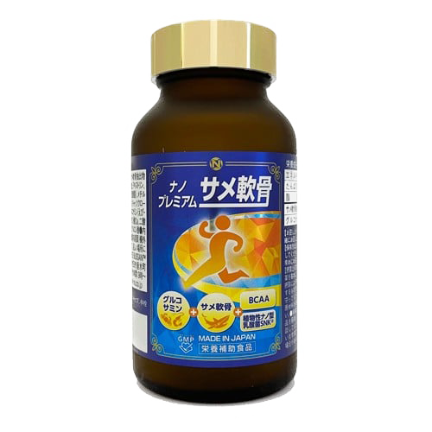
SỤN CÁ MẬP
SỤN CÁ MẬP
GLUCOSAMIN
BCAA
MSM
CPP
lợi khuẩn

Slide 3
SỤN VI CÁ MẬP (chondroitin và collagen loại II)
Chondroitin Sulfate là một hợp chất có trong thành phần của sụn cá, vây cá và các chất nền hữu cơ trong xương của động vật
Như đã biết, nước đóng vai trò quan trọng đối với bất kỳ cơ thể sống nào bởi nó là chất trung chuyển dinh dưỡng cũng như oxy đi khắp cơ thể, giúp điều tiết nhiệt độ cơ thể, bôi trơn và tham gia vào quá trình trao đổi chất. Chondroitin Sulfate lưu trữ nước và khi cần thiết thì cung cấp cho tất cả các mô.
Chondroitin Sulfate có thể tìm thấy ở nhiều vị trí trong cơ thể con người, tuy nhiên nơi chứa nhiều Chondroitin Sulfate nhất chính là sụn (chiếm tới 40% khối lượng sụn khô). Chondroitin Sulfate có trong khoảng 70 - 80% chất nhờn ở sụn tươi.
Chondroitin Sulfate đóng vai trò như nguyên liệu chính trong quá trình tái tạo mô sụn khớp và xương. Nó tham gia vào cấu trúc màng tế bào, đồng thời có trong thành phần sợi chun tại các mạch máu lớn và chiếm tỷ lệ cao trong chất cơ bản ở mô sụn và xương. Chondroitin Sulfate không chỉ đảm bảo độ chắc mà còn tạo tính đàn hồi cho sụn xương.
Giảm tình trạng cứng khớp cũng là một trong những lợi ích của Chondroitin Sulfate bởi hoạt chất này có thể giúp tăng cường sản xuất dịch khớp, từ đó giữ cho khớp được linh hoạt, đồng thời kiểm soát được các phản ứng viêm cơ.

Slide 4
COLLAGEN LOẠI II
Collagen loại II là thành phần chính cấu tạo cho sụn khớp và giữ vai trò quan trọng đối với sức khoẻ của hệ xương.
Collagen loại II chiếm 90% lượng collagen ở sụn khớp, và 50% lượng protein của sụn. Collagen loại II góp phần tăng sức mạnh và sự dẻo dai của sụn.
Khi Collagen 2 bị thiếu hụt hoặc thương tổn sẽ khiến sụn khớp bị biến dạng và lão hóa nhanh chóng.
Tác dụng của collagen loại 2 đối với xương khớp
Duy trì độ bền chắc của sụn khớp
Collagen type II cung cấp những chất thiết yếu giúp nuôi dưỡng và duy trì độ bền chắc, dẻo dai cho sụn khớp. Đồng thời, Collagen Type 2 kiến tạo lớp sụn khớp vững vàng giúp bảo vệ các đầu khớp xương an toàn, từ đó xương có thể chuyển động một cách trơn tru và linh hoạt.
2. Tái tạo tế bào sụn khớp
Trong khi Chondroitin và Glucosamine - Các chất tự nhiên trong cơ thể có khả năng chuyển hóa dinh dưỡng và nước nuôi sụn khớp, thì Collagen 2 có tác dụng hỗ trợ tái tạo tế bào sụn khớp.
Ngoài ra, Collagen Type 2 còn được cho là chất trung gian kích thích cơ chế tự sản xuất chất chống đau, chống sưng của cơ thể giúp phòng chống viêm xương khớp.
Nếu bị thiếu hụt Collagen 2 thì hệ xương khớp của chúng ta sẽ phải đối mặt với nhiều vấn đề như đau nhức, tê mỏi, sưng viêm, thoái hóa… Đó là lý do giải thích vì sao cần phải bổ sung Collagen 2 thường xuyên cho cơ thể để hỗ trợ tái tạo sụn bị hư tổn và ngăn chặn sự bào mòn của sụn trước gốc tự do.

Slide 5
GLUCOSAMIN
Glucosamin là một amino - mono - saccharic có nguồn gốc nội sinh, được cơ thể sản sinh ra nhưng giảm dần theo tuổi tác.
Chất này được cơ thể sử dụng để sản xuất các chất khác liên quan đến tạo gân, dây chằng, sụn và lớp dịch dày khớp. Trong cơ thể, các khớp được đệm bằng dịch và sụn bao quanh. Ở một số người bị viêm xương khớp, sụn bị thái hóa và trở nên mỏng hơn. Điều này gây ra ma sát, đau đớn và cứng khớp.
Bổ sung glucosamin có thể làm tăng sụn khớp và các dịch xung quanh khớp hoặc giúp ngăn ngừa sự thoái hóa của các chất này.
Glucosamin có nguồn gốc từ vỏ tôm cua và động vật biển.
Glucosamine có thể được chỉ định trong điều trị một số bệnh lý như:
Thoái hóa khớp
Viêm khớp, viêm khớp dạng thấp
Thoái hóa cột sống
Gai cột sống
Chondroitin Sulfate được bác sĩ chỉ định sử dụng kết hợp với Glucosamin Sulfat như một chế phẩm bổ sung dinh dưỡng giúp điều trị viêm xương khớp hiệu quả.

Slide 6
BCAA
BCAA là chuỗi axit amin thiết yếu hay còn gọi là Branched-Chain Amino Acids, đây là những hợp chất hữu cơ liên kết chặt chẽ với nhau tạo nên phân tử protein, đóng vai trò trong việc xây dựng cơ bắp.
Có 20 loại axit amin khác nhau tạo nên hàng ngàn protein khác nhau trong cơ thể con người. 9 trong số đó là những axit amin thiết yếu không thể được tạo ra bởi cơ thể và chỉ nhận được thông qua chế độ ăn uống. Trong 9 axit amin thiết yếu, có 3 axit amin chuỗi nhánh BCAA bao gồm leucine, isoleucine và valine.

Slide 7
CÔNG DỤNG BCAA
1. Tăng trưởng cơ bắp
Một trong những công dụng phổ biến nhất của BCAA là tăng sự phát triển cơ bắp. Leucine trong BCAA giúp cơ thể kích thích tổng hợp protein cơ bắp còn gọi là quá trình tạo cơ bắp.
2. Giúp giảm đau nhức cơ
BCAA còn làm giảm mức độ creatine kinase, đây là chất liên quan đến sự đau nhức, tổn thương cơ bắp sau tập luyện.
Sử dụng BCAA sẽ giúp giảm đau nhức cơ
3. Ngăn ngừa mất cơ
BCAA chiếm 35% lượng axit amin thiết yếu có trong protein cơ bắp và chiếm 40% tổng số axit amin mà cơ thể cần. Vì vậy, để ngăn chặn hoặc làm chậm quá trình mất cơ, cần cung cấp đầy đủ axit amin, đặc biệt là BCAA.

Slide 8
MSM
Methylsulfonylmethane (MSM) là một chất tìm thấy trong cây cỏ, động vật và con người.
Những người dùng MSM để uống và dùng trên da nhằm điều trị đau mãn tính, viêm khớp, viêm khớp dạng thấp, loãng xương, viêm xung quanh khớp, viêm dây chằng, sưng quanh gân (viêm màng bao mắt), đau cơ xương, chuột rút, xơ cứng bì….vv

Slide 9
CPP (Casein photphopeptit)
Casein là một loại protein chính trong sữa, chiết xuất từ sữa. Có tác dụng hỗ trợ tăng cường hấp thụ canxi.
Thời kỳ cơ bản để xây dựng khung xương là từ giai đoạn bắt đầu tuổi dậy thì đến cuối tuổi vị thành niên. Vào tuổi 20 thì tất cả xương đã hoàn thiện công việc xây dựng, từ đó cả cuộc đời còn lại chỉ dựa trên nguồn vốn xương này. Bộ xương của người từ lúc sơ sinh chỉ có xấp xỉ 25g canxi và ở người phụ nữ trưởng thành có 1000 – 1200g canxi.
Lượng canxi giữ lại cho cơ thể thì luôn thấp hơn so với lượng tiêu hoá. Điều này là do hiệu quả hấp thu đạt tương đối thấp trong giai đoạn phát triển. Canxi bị mất hàng ngày qua da, móng, tóc, và mồ hôi cũng như qua nước tiểu và các bài tiết qua đường tiêu hoá không được tái hấp thu. Đối với người trưởng thành chỉ khoảng 4 – 8% canxi tiêu hoá được giữ lại, với trẻ nhỏ là: 40%, thanh niên 20 %. Trẻ đẻ non với màng ruột sơ sinh và nhu cầu chất khoáng hoá tương đối lớn nên sự hấp thu tới 60%.
Có một số chất có thể làm tăng sự hấp thu canxi như đường lactose, acid amin Lysine, casein phosphopeptide từ sữa...

Slide 10
Lợi khuẩn Axit lactic
Đa số thuốc giảm đau, thuốc chống viêm xương khớp gây ức chế thành phần duy trì lớp nhầy để bảo vệ niêm mạc dạ dày khỏi yếu tố gây hại như axit dịch vị. Do đó, việc dùng thuốc kéo dài làm ảnh hưởng xấu đến niêm mạc, gây chảy máu dạ dày, nghiêm trọng hơn có thể dẫn đến thủng dạ dày hoặc xuất huyết nặng.
- Axit lactic,giúp cung cấp các loại vi khuẩn có lợi cho đường ruột. Chính vi khuẩn lactic sẽ bám vào niêm mạc đường tiêu hóa để kìm hãm sự phát triển của vi sinh vật gây bệnh như Ecoli, Salmonella (gây tiêu chảy), vi khuẩn Pylori (gây viêm loét dạ dày) và nấm Candida.
Axit lactic giúp cải thiện chức năng hệ tiêu hóa, bảo vệ và ngăn ngừa các bệnh về đường ruột, kích thích hoạt động hệ miễn dịch và tăng cường tiêu hoá các dạng thức ăn được nhanh và tốt hơn.

Slide 11
NANO SỤN
Hàm lượng cho liều lượng 1 ngày (5 viên)
Sụn cá mập: 300mg
Glucosamin: 800mg
BCAA: 3mg
1 hộp 150 viên
Không dùng cho phụ nữ có thai và đang cho con bú và các bệnh nhân bị rối loạn chảy máu

Slide 12
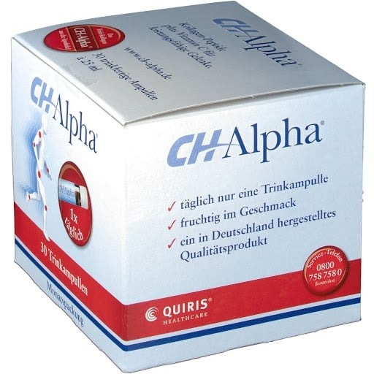
So sánh
 | Nano Premium Shark Cartilage | CH Alpha Plus
Xuất xứ | Nhật Bản | Đức
Cách dùng | 5 viên/ngày Dùng trong 1 tháng | 1 ống/ngày Dùng trong 1 tháng
Giá bán | 1.990.000 VNĐ/150 viên 13.000đ/viên 66.000đ/ngày | 1.299.000 VNĐ/30 ống 43.000đ/ống/ngày
Thành phần chính | Trong 1 viên: - Glucosamine: 160mg - Bột chiết xuất sụn cá mập: 60mg - Calcium vỏ sò: 26mg - Collagen cá: 9,63mg - Bột nano vi khuẩn acid lactic (2000 tỷ CFU/g): 3mg (chứa Lactobacillus plantarum: 6 tỷ CFU/viên) - MSM: 3mg - BCAA: 0,6mg - Casein Phosphopeptide: 0,96mg - Bột chiết xuất cây móng mèo: 0,96mg | Trong 1 ống: - Collagen peptides type II: 5000mg - Chiết xuất tầm xuân: 500mg - Vitamin C: 60mg
Khả năng | Hỗ trợ toàn diện hệ vận động (sụn khớp, xương, cơ) và kháng viêm | Hỗ trợ sụn khớp và kháng viêm
USP | - Công nghệ nano và lợi khuẩn giúp hấp thụ tối ưu, đặc biệt phù hợp cho người có tiêu hóa kém - Sự kết hợp đa thành phần hỗ trợ hệ vận động toàn diện - Riêng về khả năng hỗ trợ sụn khớp, sản phẩm có Glucosamine, sụn cá mập (Chondroitin Sulfate), collagen từ cá, MSM | - Collagen peptide giúp hấp thụ tối ưu - Vitamin C hỗ trợ tổng hợp collagen - Chống oxy hóa

Slide 13
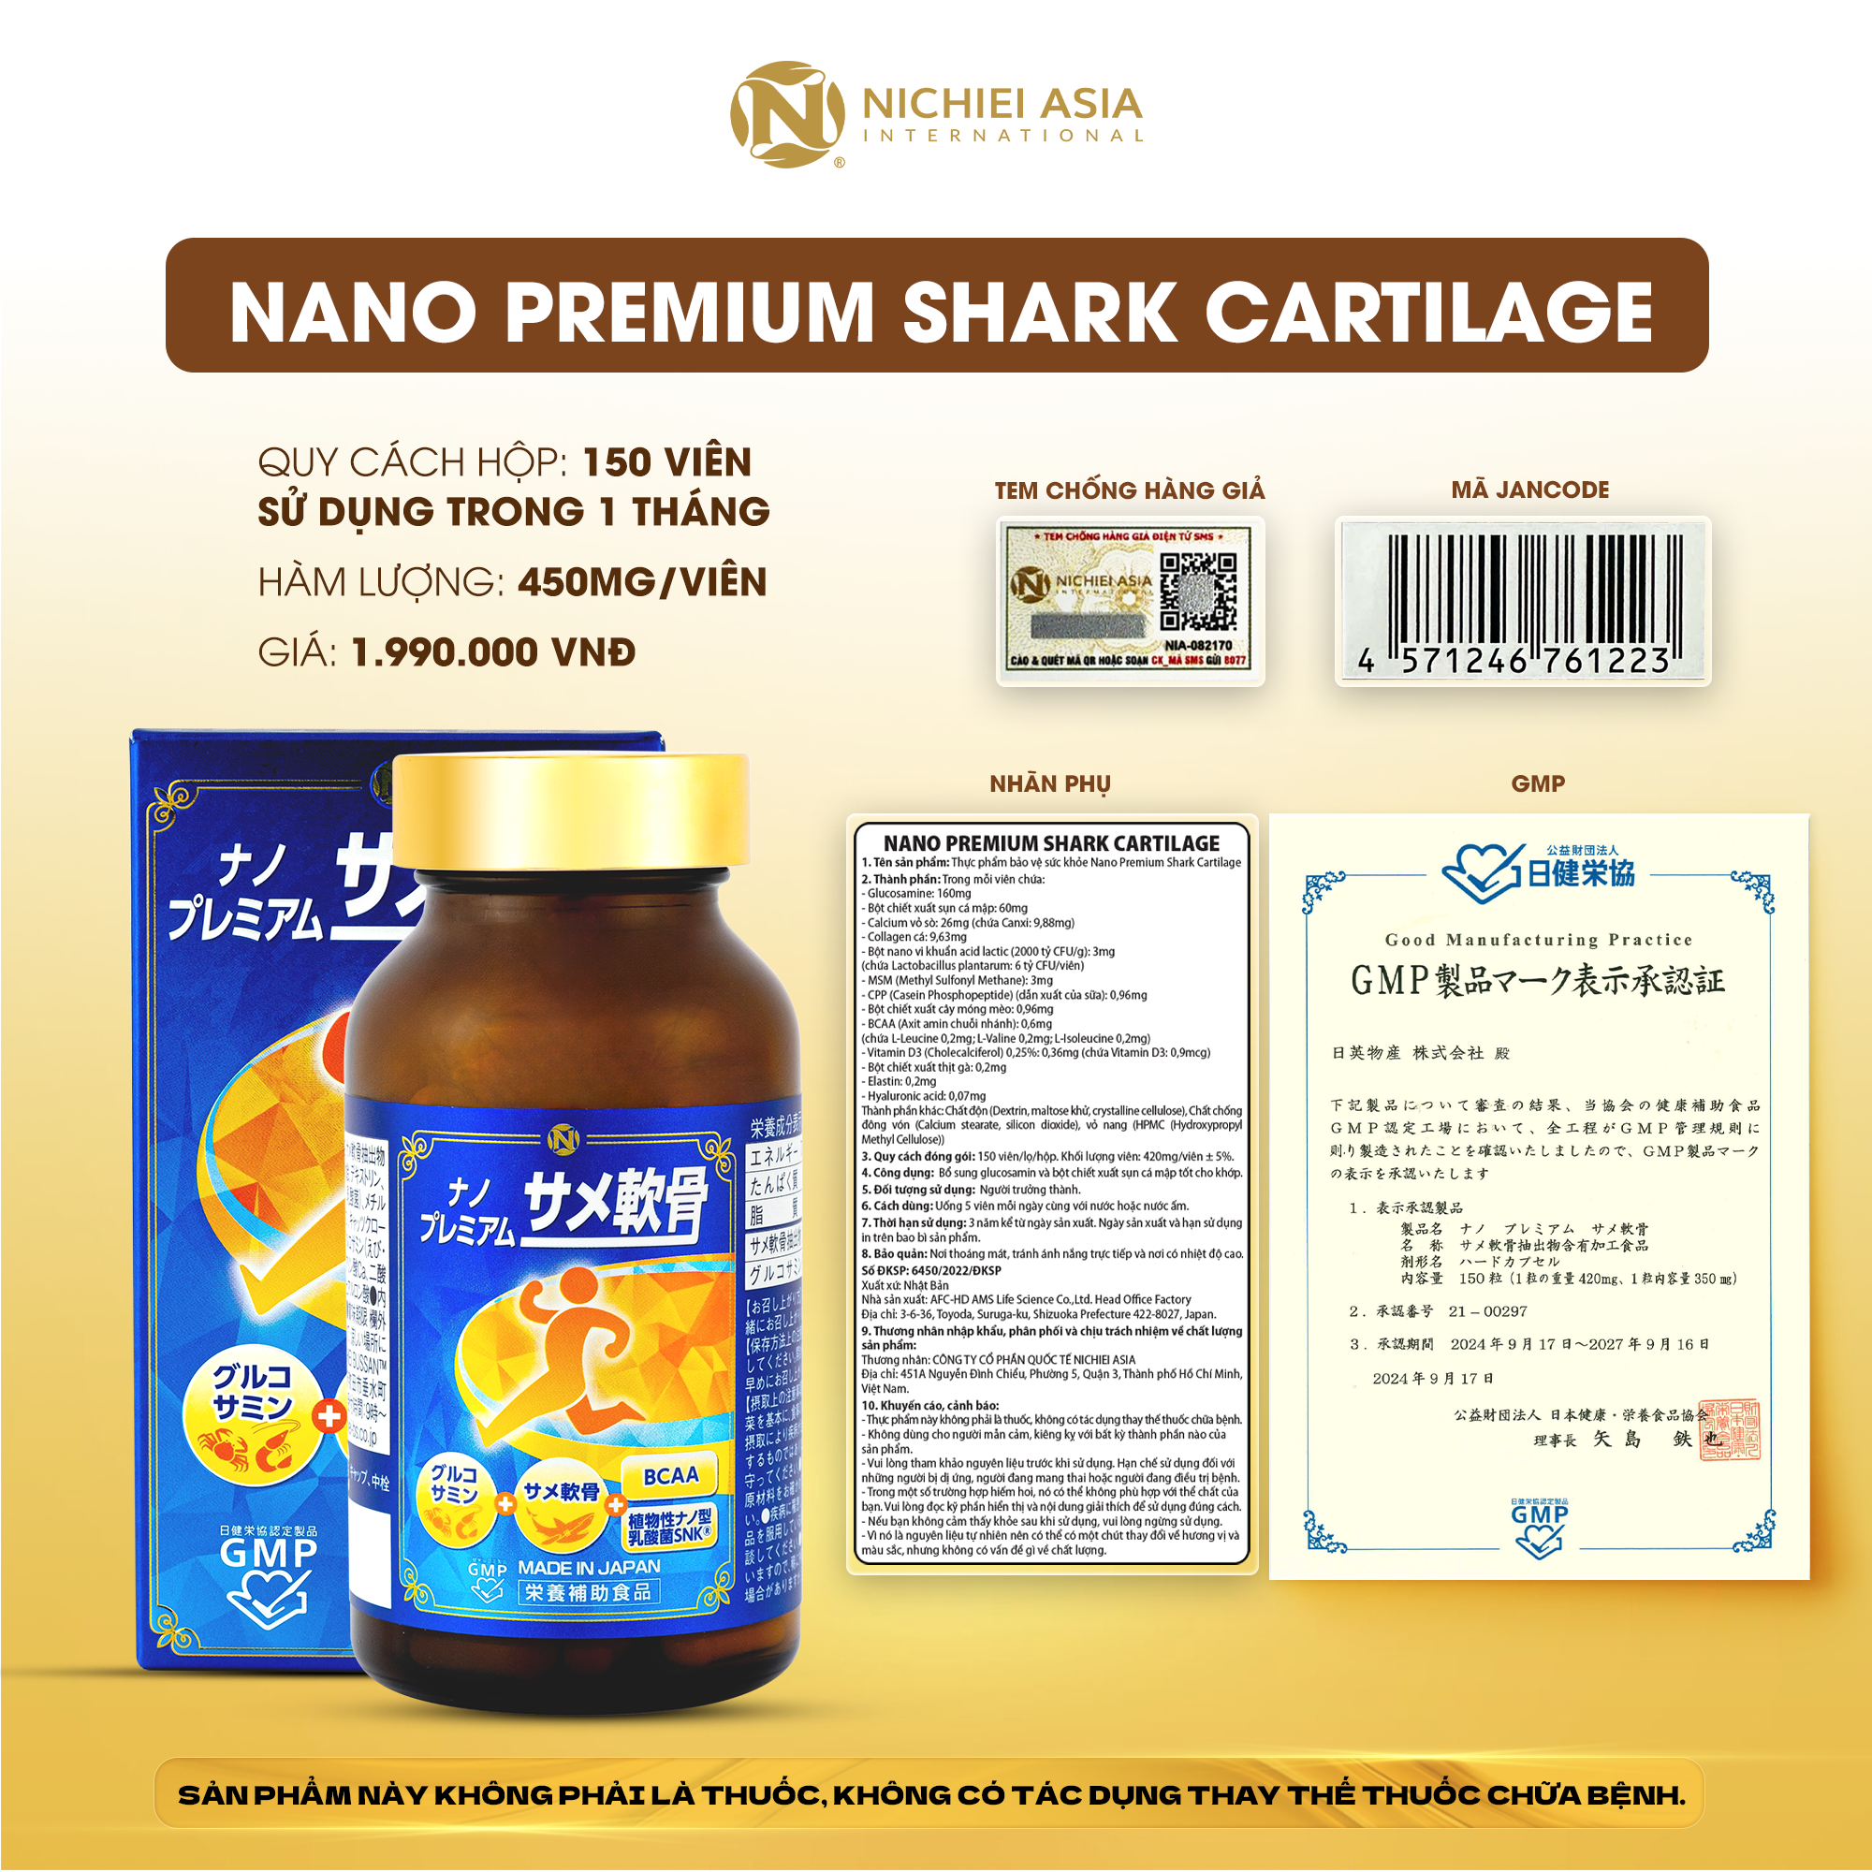
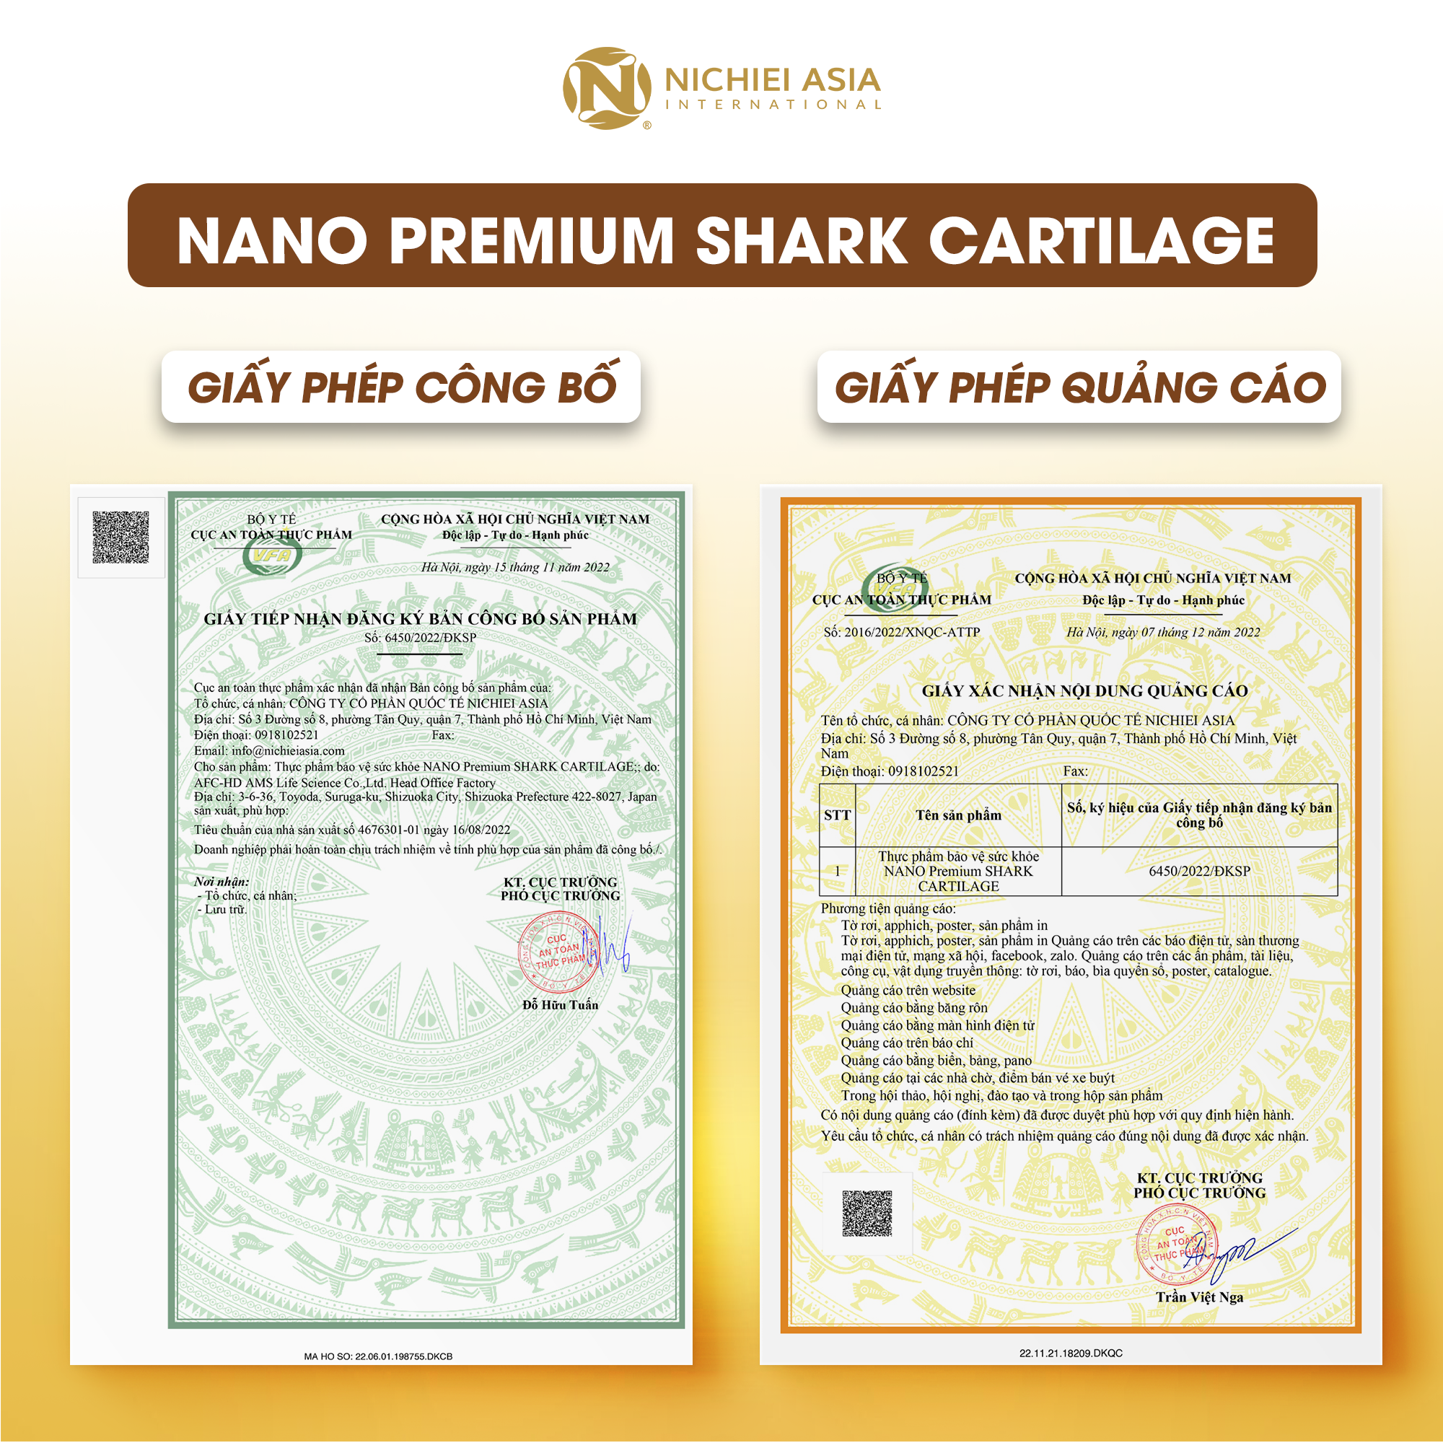
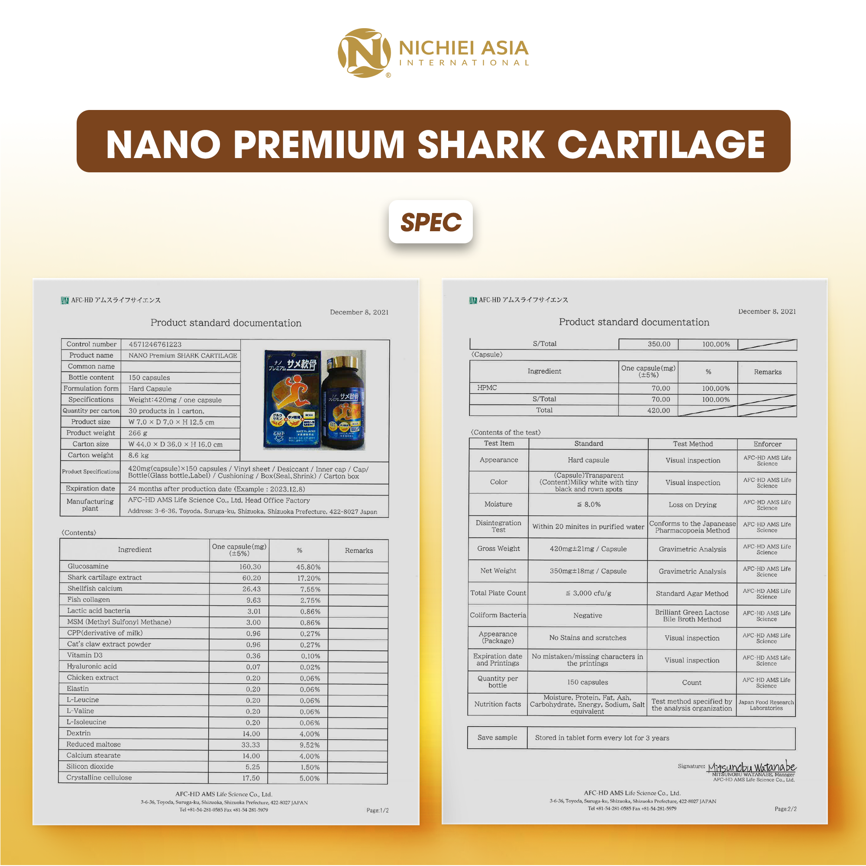
Giấy tờ xuất xứ - kiểm nghiệm minh bạch

Slide 14
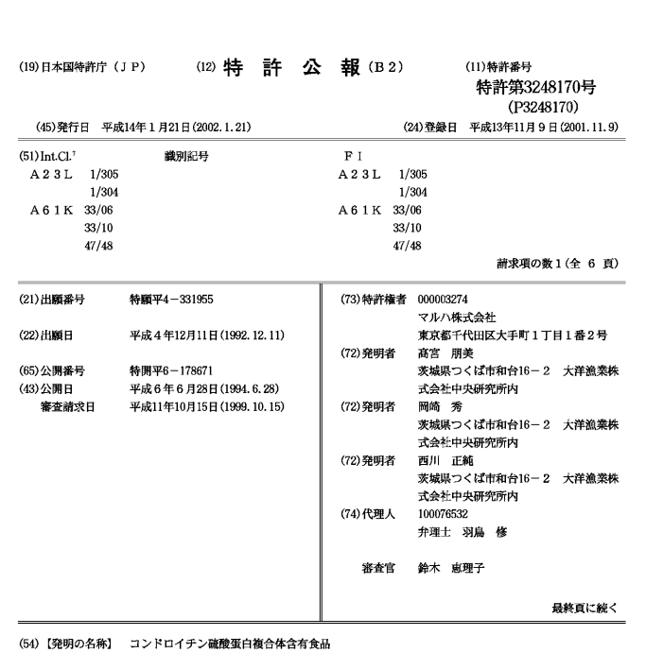
Bằng sáng chế
Bằng sáng chế: JP3248170B2
Thực phẩm chứa phức hợp Protein Chondroitin Sulfate
[Link]

Slide 15
CẢM ƠN MỌI NGƯỜI ĐÃ LẮNG NGHE

